Slide 1

Bài tập lớn xử lý ảnh
Đề tài : Nhận dạng số viết tay
Giáo viên hướng dẫn: TS.Nguyễn Thúy Bình
Sinh viên thực hiện:
Họ và tên: Lê Quang Huy MSV:201413969
Nguyễn Tiến Hải 201403932
Lớp: KTĐT-THCN2 K61

Slide 2
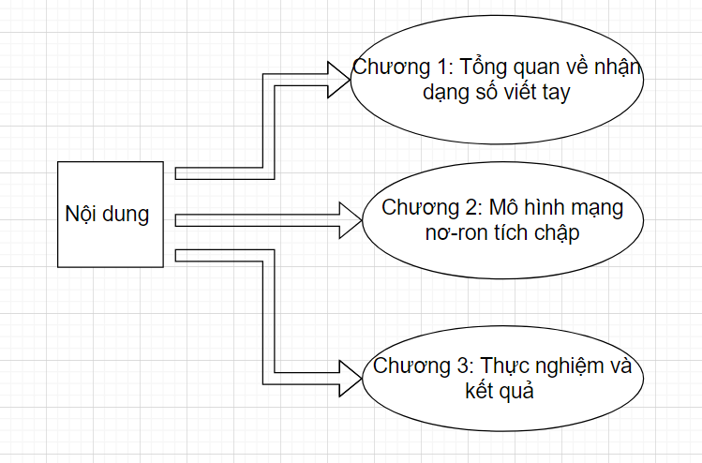
NỘI DUNG

Slide 3
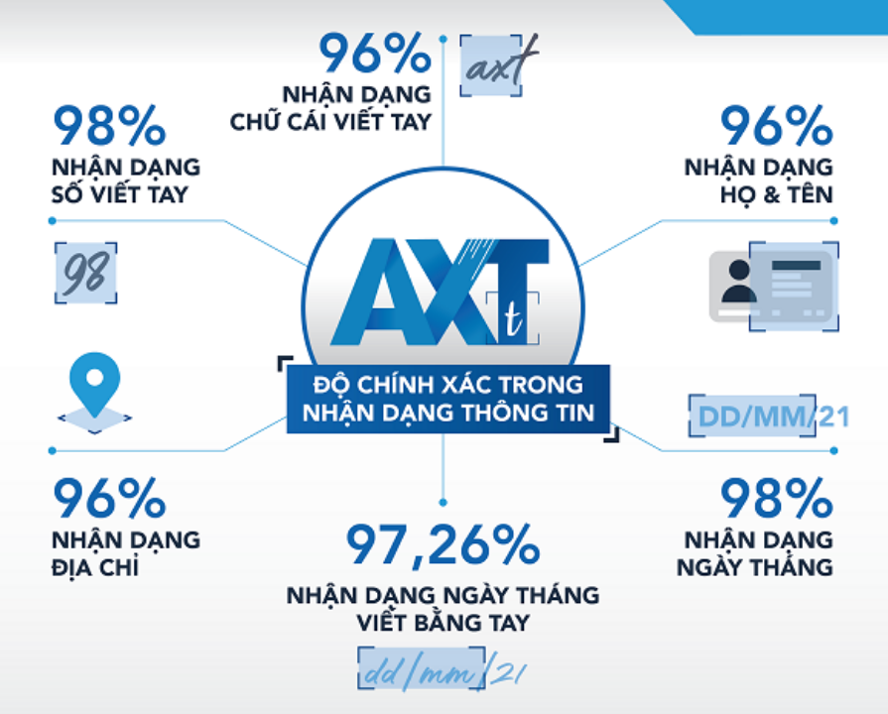
NỘI DUNG
I. TỔNG QUAN VỀ NHẬN DẠNG SỐ VIẾT TAY
1.1. Tổng quan về bài toán nhận dạng số viết tay
Nhận dạng số viết tay ( Handwritten Digit Recognition ) là một bài toán trong lĩnh vực nhận dạng ký tự viết tay, nhận dạng các chữ số viết tay từ 0 – 9
1.2. Ứng dụng bài toán nhận dạng số viết tay
Xử lý chứng từ, hóa đơn, phiếu ghi v.v…..

Slide 4
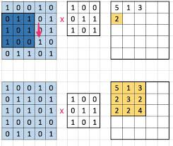
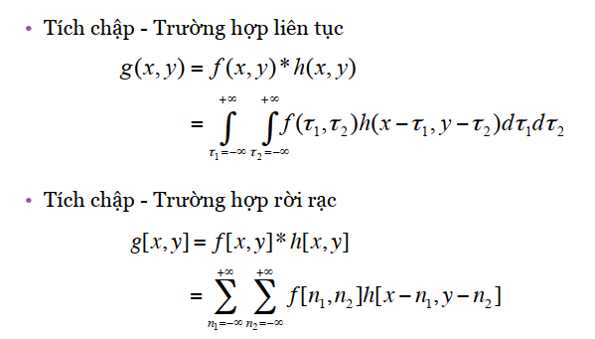
NỘI DUNG
II. MÔ HÌNH MẠNG NƠ-RON TÍCH CHẬP SÂU
2.1. Mạng nơ-ron tích chập
2.1.1. Tích chập
Tích chập là phép toán tuyến tính, cho ra kết quả là một hàm bằng việc tính toán dựa trên hai hàm đã có

Slide 5
NỘI DUNG
II. MÔ HÌNH MẠNG NƠ-RON TÍCH CHẬP SÂU
2.1. Mạng nơ-ron tích chập
2.1.2. Mô hình mạng nơ-ron tích chập
Trong mạng neural, mô hình mạng neural tích chập (CNN) là 1 trong những mô hình để nhận dạng và phân loại hình ảnh
Mô hình CNN để huấn luyện và kiểm tra, mỗi hình ảnh đầu vào sẽ chuyển nó qua 1 loạt các lớp tích chập với các bộ lọc, tổng hợp lại các lớp được kết nối đầy đủ và áp dụng hàm Softmax để phân loại đối tượng có giá trị xác suất giữa 0 và 1

Slide 6
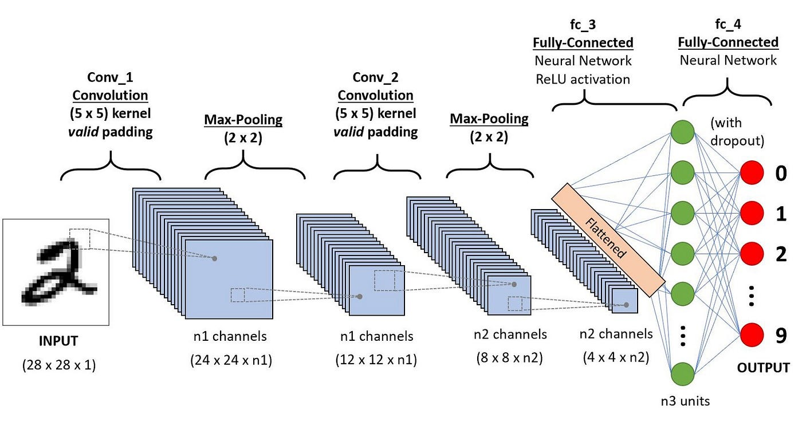
NỘI DUNG
Minh họa cấu trúc CNN

Slide 7
NỘI DUNG
II. MÔ HÌNH MẠNG NƠ-RON TÍCH CHẬP SÂU
2.1. Mạng nơ-ron tích chập
2.1.2. Mô hình mạng nơ-ron tích chập
2.1.2.1. Convolutional layer
Là lớp đầu tiên để trích xuất các tính năng từ hình ảnh đầu vào
Sử dụng một tập các bộ lọc (filters) có kích thước nhỏ so với ảnh (thường là 5×5 hoặc 3×3) áp vào một vùng trong ảnh và tiến hành tính tích chập giữa bộ lọc và giá trị điểm ảnh trong vùng cục bộ đó

Slide 8
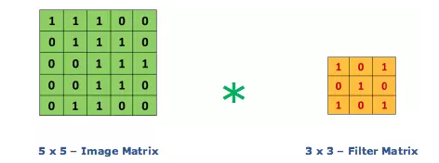
NỘI DUNG

Slide 9
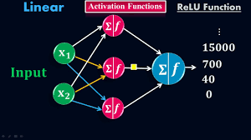
NỘI DUNG
II. MÔ HÌNH MẠNG NƠ-RON TÍCH CHẬP SÂU
2.1. Mạng nơ-ron tích chập
2.1.2. Mô hình mạng nơ-ron tích chập
2.1.2.2. Rectified Linear Unit (ReLU) Layer
Là 1 hàm phi tuyến. Với đầu ra là: ƒ (x) = max (0, x)
Có nhiệm vụ chuyển toàn bộ giá trị âm trong kết quả lấy từ lớp Convolution thành giá trị 0

Slide 10
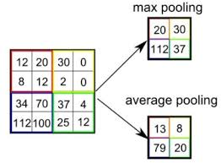
NỘI DUNG
II. MÔ HÌNH MẠNG NƠ-RON TÍCH CHẬP SÂU
2.1. Mạng nơ-ron tích chập
2.1.2. Mô hình mạng nơ-ron tích chập
2.1.2.3. Pooling Layer
Sử dụng một cửa sổ trượt quét qua toàn bộ ảnh dữ liệu, mỗi lần trượt theo một bước trượt (stride) cho trước
lấy phần tử lớn nhất từ ma trận đối tượng, hoặc lấy tổng trung bình. Tổng tất cả các phần tử trong map gọi là sum pooling

Slide 11
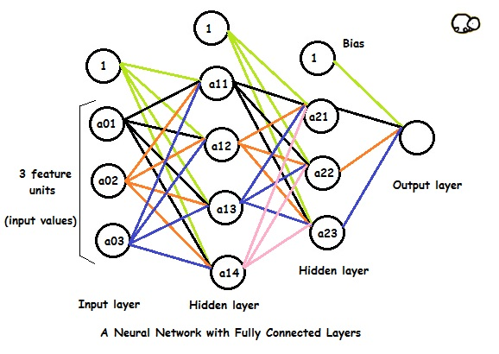
NỘI DUNG
II. MÔ HÌNH MẠNG NƠ-RON TÍCH CHẬP SÂU
2.1. Mạng nơ-ron tích chập
2.1.2. Mô hình mạng nơ-ron tích chập
2.1.2.4. Fully Connected (FC) Layer
Là lớp cuối cùng trong mạng nơ-ron tích chập
Kết nối mọi nơ-ron đầu vào với mọi nơ-ron đầu ra

Slide 12
NỘI DUNG
II. MÔ HÌNH MẠNG NƠ-RON TÍCH CHẬP SÂU
2.2. Mô hình mạng nơ-ron tích chập cho bài toán
Input layer
Convolutional Layer
ReLu
MaxPooling2D
MLP
Flatten
Dropout layer

Slide 13
NỘI DUNG
III. THỰC NGHIỆM VÀ KẾT QUẢ MÔ PHỎNG
3.1. Thực nghiệm
3.1.1. Tập dữ liệu
Sử dụng tập dữ liệu MNIST ( gồm 60.000 ảnh huấn luyện + 10.000 ảnh kiểm tra )
Kích thước ảnh 28x28
Có 784 chiều là giá trị mức xám của các điểm ảnh, 10 lớp (giá trị từ 0 đến 9).

Slide 14
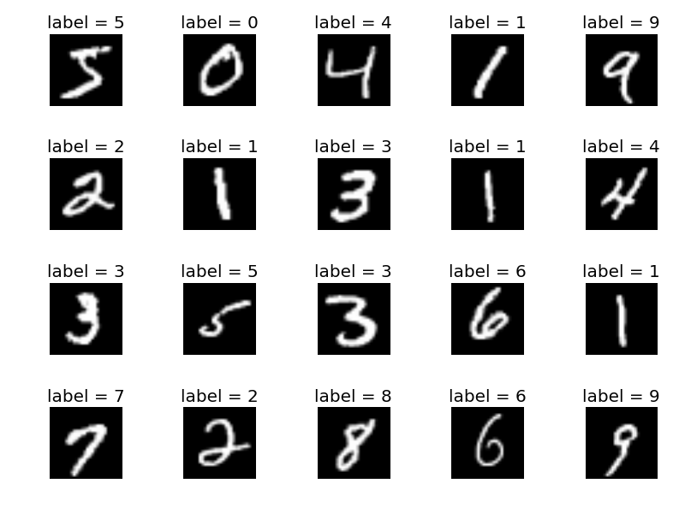
NỘI DUNG

Slide 15
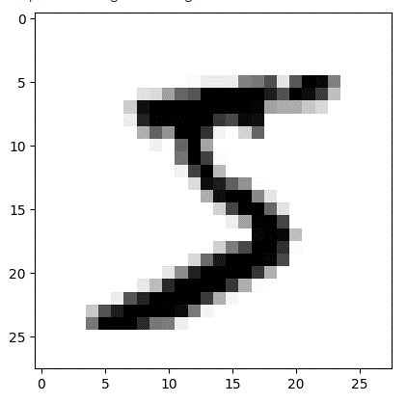
NỘI DUNG
III. THỰC NGHIỆM VÀ KẾT QUẢ MÔ PHỎNG
3.1. Thực nghiệm
3.1.2. Chuẩn bị dữ liệu cho huấn luyện mô hình
Sử dụng module tf.keras.datasets.mnist để tải và sử dụng tập dữ liệu này
Sau khi tải bộ dữ liệu MNIST, chia thành hai tập dữ liệu để huấn luyện và kiểm tra
import tensorflow as tf
mnist = tf.keras.datasets.mnist
(x_train, y_train), (x_test, y_test) = mnist.load_data()
import matplotlib.pyplot as plt
plt.imshow(x_train[0], cmap = plt.cm.binary)
plt.show()

Slide 16
NỘI DUNG
III. THỰC NGHIỆM VÀ KẾT QUẢ MÔ PHỎNG
3.1. Thực nghiệm
3.1.3. Chuẩn hóa dữ liệu
Chuẩn hóa là một bước tiền xử lý phổ biến trong học máy giúp thu nhỏ dữ liệu để có trung bình bằng không và phương sai đơn vị
Sử dụng module tf.keras.utils.normalize
x_train = tf.keras.utils.normalize(x_train, axis =1 )
x_test = tf.keras.utils.normalize(x_test, axis =1 )
plt.imshow(x_train[0], cmap = plt.cm.binary)
print(y_train[0])

Slide 17
NỘI DUNG
III. THỰC NGHIỆM VÀ KẾT QUẢ MÔ PHỎNG
3.1. Thực nghiệm
3.1.4. Xây dựng và huấn luyện mô hình
Để xây dựng và huấn luyện mô hình, cần thay đổi kích thước của hình ảnh để phù hợp cho việc tính tích chập
import numpy as np
IMG_SIZE = 28
x_trainr = np.array(x_train).reshape(-1, IMG_SIZE, IMG_SIZE, 1)
x_testr = np.array(x_test).reshape(-1, IMG_SIZE, IMG_SIZE, 1)

Slide 18
NỘI DUNG
III. THỰC NGHIỆM VÀ KẾT QUẢ MÔ PHỎNG
3.1. Thực nghiệm
3.1.4. Xây dựng và huấn luyện mô hình
Sau đó, tạo ra một mạng nơ-ron để huấn luyện
from tensorflow.keras.models import Sequential
from tensorflow.keras.layers import Dense, Dropout, Activation, Flatten, Conv2D,
MaxPooling2D
Sử dụng mô hình mạng nơ-ron tích chập để huấn luyện
( gồm các layer đã trình bày phía trên)

Slide 19
NỘI DUNG
III. THỰC NGHIỆM VÀ KẾT QUẢ MÔ PHỎNG
3.1. Thực nghiệm
3.1.4. Xây dựng và huấn luyện mô hình
Định nghĩa các tham số cần thiết để huấn luyện mô hình
model.compile(loss = 'sparse_categorical_crossentropy', optimizer =
'adam', metrics = ['accuracy’])
Trong đó:
sparse_categorical_crossentropy : hàm mất mát
adam : hàm tối ưu hóa
accuracy : độ chính xác

Slide 20
NỘI DUNG
III. THỰC NGHIỆM VÀ KẾT QUẢ MÔ PHỎNG
3.1. Thực nghiệm
3.1.4. Xây dựng và huấn luyện mô hình
Huấn luyện mô hình với số lần lặp lại toàn bộ dữ liệu huấn luyện trong quá trình là epochs= 20. Và sử dụng 30% của tập dữ liệu huấn luyện để đánh giá hiệu suất của mô hình sau mỗi epoch
history = model.fit(x_trainr, y_train, epochs= 20,validation_split= 0.3)

Slide 21
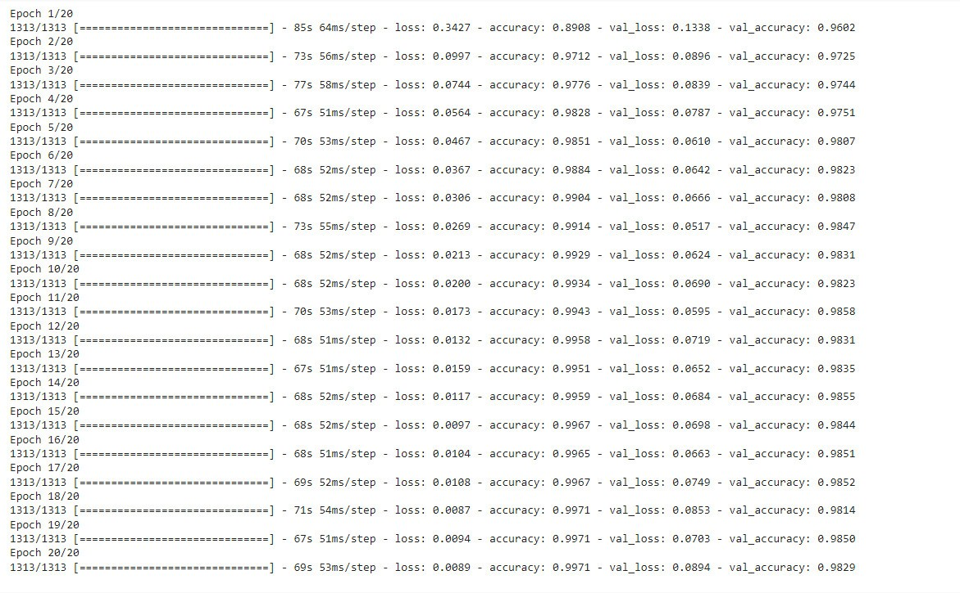
NỘI DUNG

Slide 22
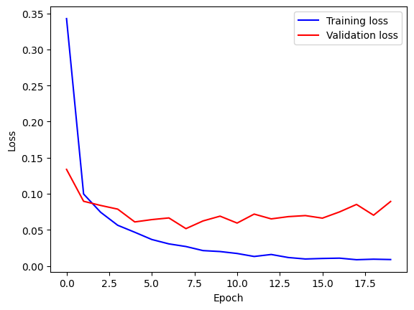
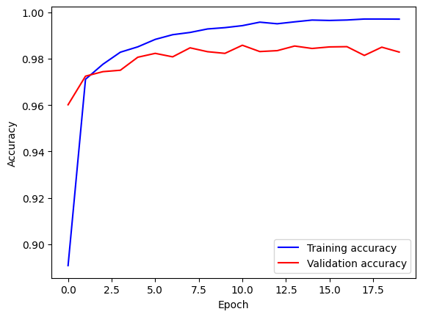
NỘI DUNG
Độ chính xác và tỷ lệ lỗi ở mỗi epoch khi đánh giá mô hình

Slide 23
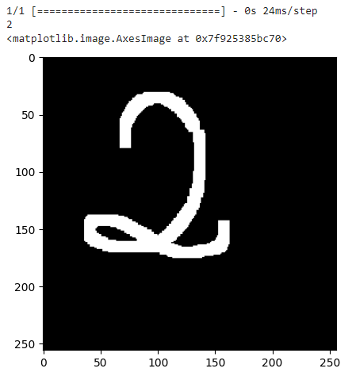
NỘI DUNG
III. THỰC NGHIỆM VÀ KẾT QUẢ MÔ PHỎNG
3.2. Kết quả

Slide 24

Trân trọng cảm ơn!

